Slide 1

Урок литературного чтения во 2 классе

Slide 2

В нашем классе все друзья,
Ты, вы, мы и я.
Улыбнись соседу справа.
Улыбнись соседу слева,
Улыбнись своим гостям,
Вместе мы одна семья
Ты, вы, мы, я.
Вместе нам скучать нельзя.
Все расселись по местам, никому не тесно,
По секрету скажу вам: «Будет интересно!»

Slide 3

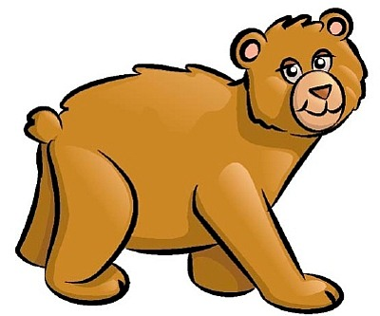

Раздел

Slide 4
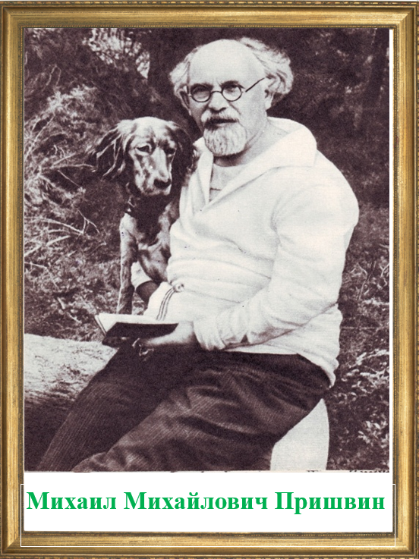
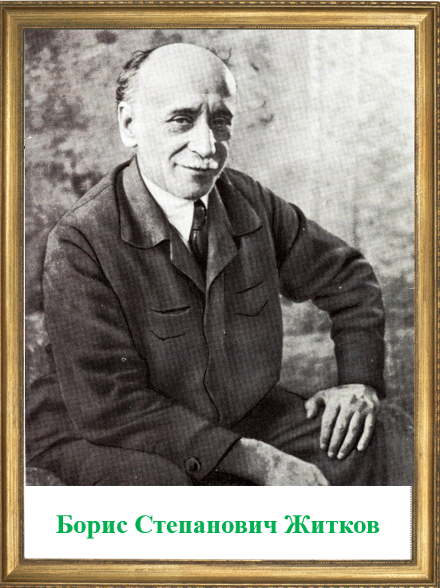
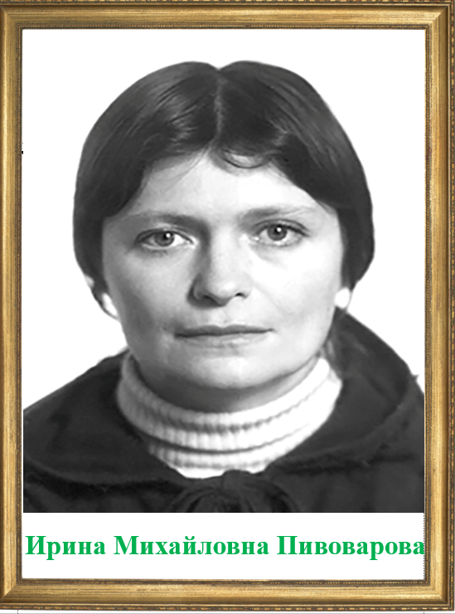
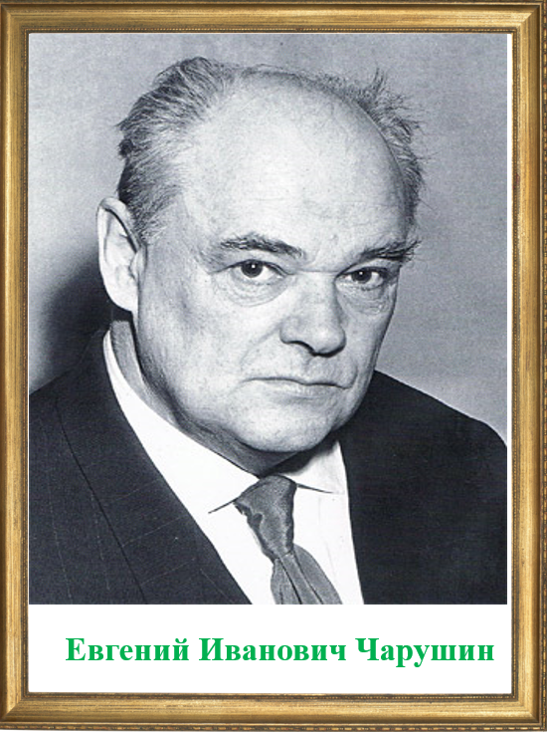
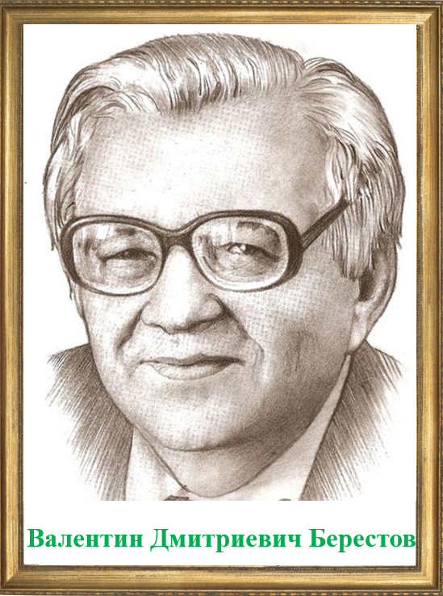
В.Д.
Б Е Р Е С Т О В
И.М.
П И В О В А Р О В А
Е.И.
Ч А Р У Ш И Н
Б.С.
Ж И Т К О В
М.М.
П Р И Ш В И Н
Валентин Дмитриевич
Ирина Михайловна
Евгений Иванович
Борис Степанович
Михаил Михайлович
О братьях наших меньших

Slide 5
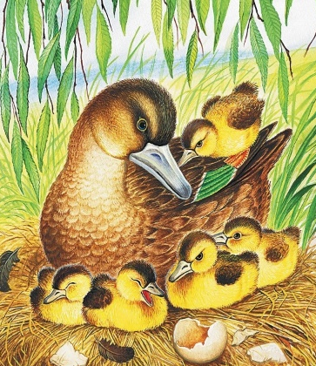
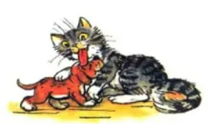
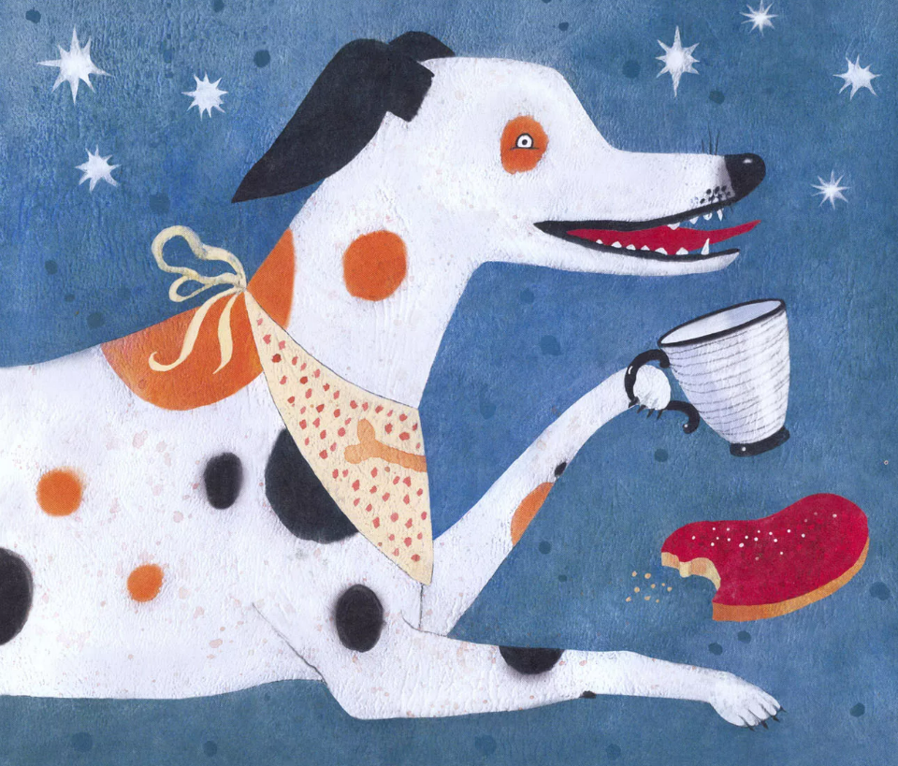

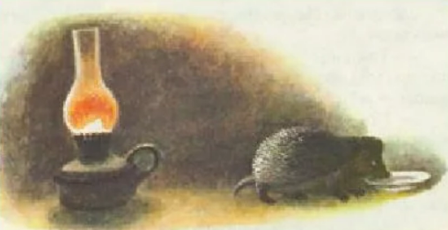

Slide 6
Блиц опрос по жанрам
ДА - НЕТ

Slide 7

Блиц опрос по жанрам
№ | Вопросы | да | нет
1. | Рассказ – это небольшое по объему литературное произведение, повествующее об одном событии из жизни героя.
2. | Можно ли встретить произведение М.М. Пришвина «Ребята и утята» в книге «Стихи о природе»?
3. | Сказка – занимательный рассказ о необыкновенных и вымышленных событиях и приключениях.
4. | Можно ли поместить произведение Б. С. Житкова «Храбрый утёнок» в книгу «Авторские сказки»?
5. | Стихотворение – это небольшое произведение, в котором присутствуют рифма и ритм.
6. | Можно ли опубликовать произведение И. Пивоваровой «Жила – была собака» в книге «Авторские сказки»?
2 б. – верно
1 б. – 1- 2 ош.
0 б. – 3 ош. и >

Slide 8
Блиц опрос по жанрам
№ | Вопросы | да | нет
1. | Рассказ – это небольшое по объему литературное произведение, повествующее об одном событии из жизни героя. | да
2. | Можно ли встретить произведение М.М. Пришвина «Ребята и утята» в книге «Стихи о природе»? |  | нет
3. | Сказка – занимательный рассказ о необыкновенных и вымышленных событиях и приключениях. | да
4. | Можно ли поместить произведение Б. С. Житкова «Храбрый утёнок» в книгу «Авторские сказки»? | да
5. | Стихотворение – это небольшое произведение, в котором присутствуют рифма и ритм. | да
6. | Можно ли опубликовать произведение И. Пивоваровой «Жила – была собака» в книге «Авторские сказки»? |  | нет
2 б. – верно
1 б. – 1- 2 ош.
0 б. – 3 ош. и >

Slide 9
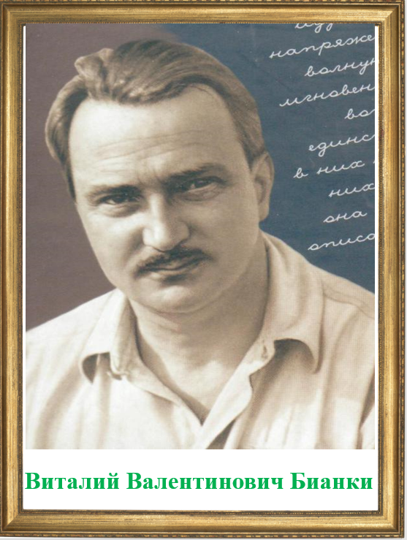
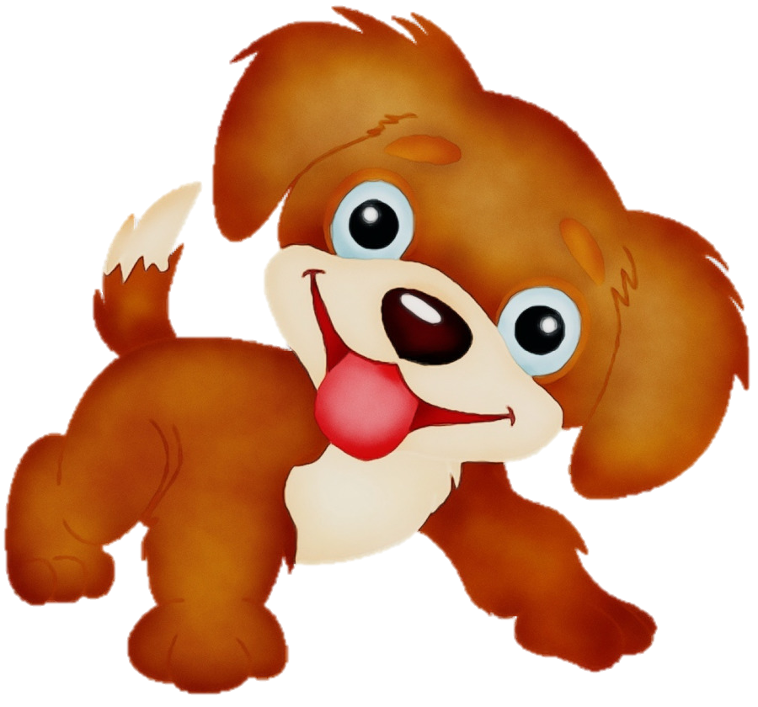
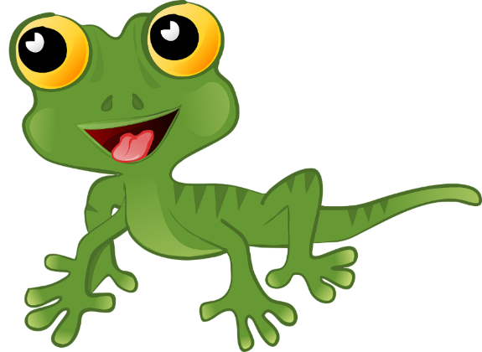
В.Д.
Б
Б Е Р Е С Т О В
И
И.М.
П И В О В А Р О В А
Е.И.
Ч А Р У Ш И Н
А
Н
Н
К
Б.С.
Ж И Т К О В
М.М.
И
П Р И Ш В И Н

Slide 10
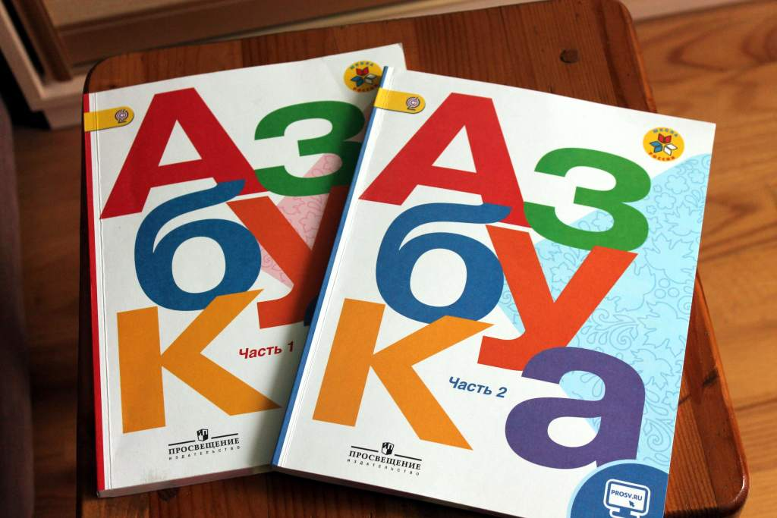
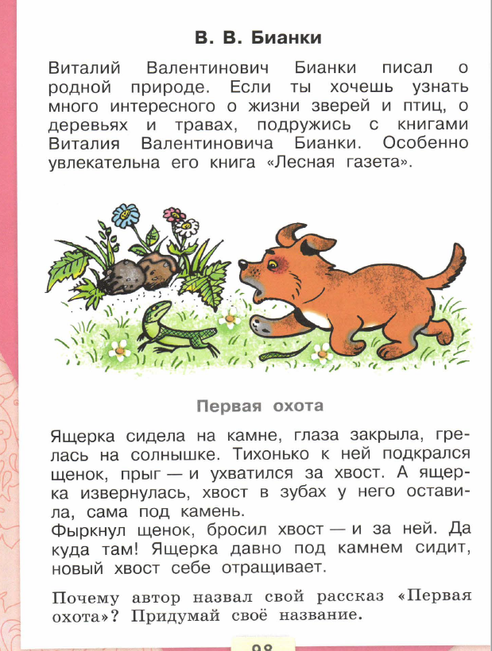
Повсюду: в лесу, на полянке,
В реке, на болоте, в полях –
Ты встретишь героев Бианки,
У них побываешь в гостях.
Про птиц, насекомых, лягушек
Рассказы и сказки прочтёшь
И лучше знакомых зверушек
Узнаешь, дружок, и поймёшь.

Slide 11
В.Д.
Б
Б Е Р Е С Т О В
И
И.М.
П И В О В А Р О В А
Е.И.
Ч А Р У Ш И Н
А
Н
М У З Ы К А Н Т
Н
К
Б.С.
Ж И Т К О В
М.М.
И
П Р И Ш В И Н

Slide 12
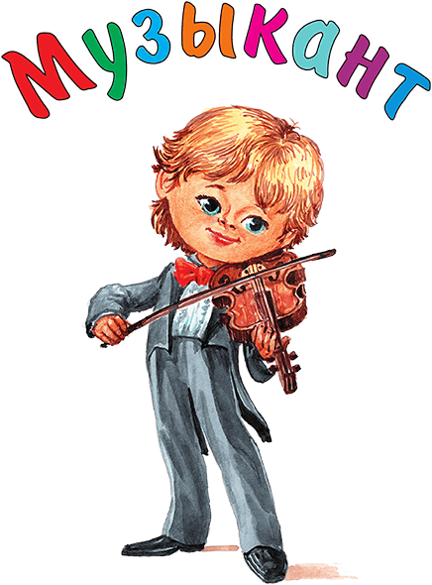
МУЗЫКАНТ
- артист, играющий на музыкальном инструменте
- специалист в области музыки

Slide 13

Тема урока
Виталий Валентинович Бианки «Музыкант»

Slide 14
Домашнее задание
Подготовка пересказа произведения В.В. Бианки «Музыкант» по плану

Slide 15
Способ изучения произведения
(Что мы хотим узнать?)

Slide 16
Виталий Валентинович Бианки
1894 - 1959

Slide 17
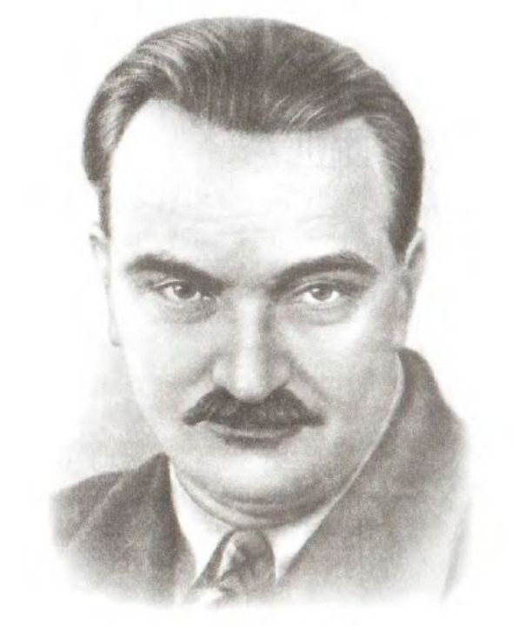
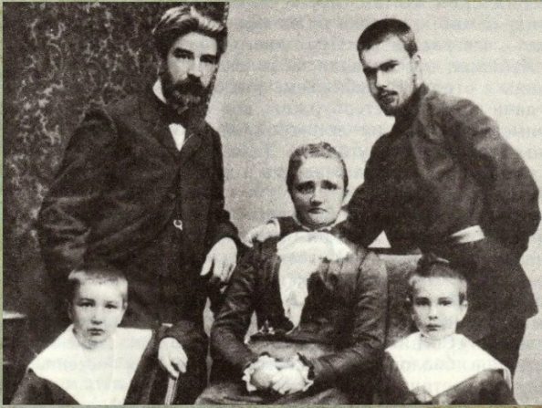
Интересные факты
Род Бианки имеет немецкие корни. Прадед писателя был известным оперным певцом. Перед турне по Италии он поменял немецкую фамилию Вайс на итальянскую Бианки, что означает БЕЛЫЙ на обоих языках.

Slide 18
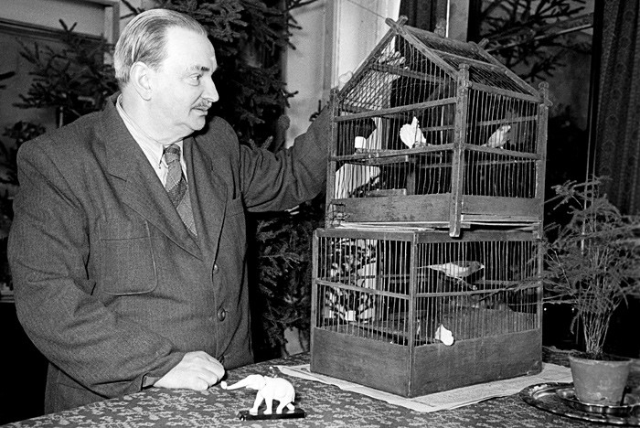
Интересные факты
Во время войны Бианки пришлось взять фамилию Белянин. Двойная фамилия — Бианки-Белянин оставалась у него до конца жизни.

Slide 19
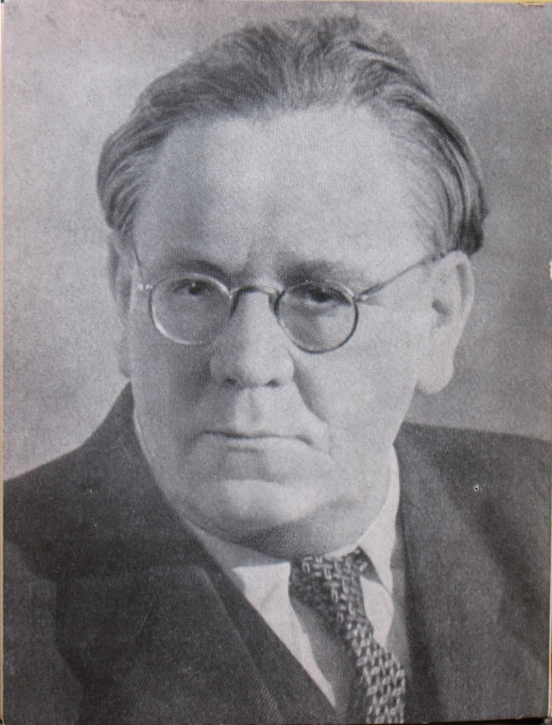
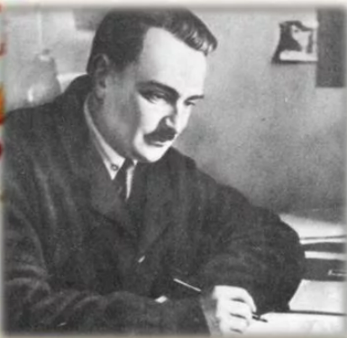
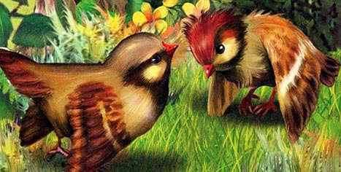
Интересные факты
Путевку в литературную жизнь Бианки дал С. Я. Маршак. Именно он привёл начинающего автора в кружок детских писателей.

Slide 20






ТВОРЧЕСТВО В.В. Бианки

Slide 21

Словарная работа

Slide 22
Словарная работа
МЕДВЕЖАТНИК
ЗАВАЛИНКА
ПИЛИКАТЬ
КОЛХОЗНИК
ОПУШКА

Slide 23
Чтение с прогнозированием
Пойдет старик на охоту или нет?
Кто в лесу мог издавать звонкий, ласковый звук?
Как поступит старик с медведем?

Slide 24
Проверка понимания текста
Старик медвежатник играл на балалайке?
Знакомый колхозник видел в лесу волка?
Старик присел отдохнуть на пенёк?
Звук, который услышал старик, слышался с опушки?
Медведь сидел на дереве?
Старик убил медведя?
Произведение В. Бианки является рассказом?
1 | 2 | 3 | 4 | 5 | 6 | 7
-
-
+
+
-
-
+
2 б.- верно
1 б.- допущено 1-2 ошибки
0 б. – допущено более 2 ошибок

Slide 25
м
у
з
ы
к
а
старик
медведь

Slide 26
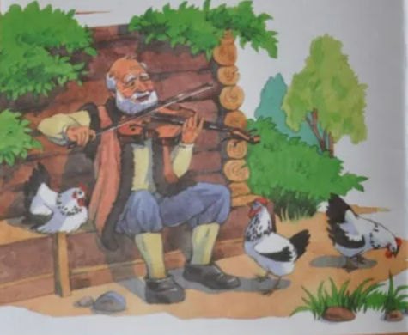
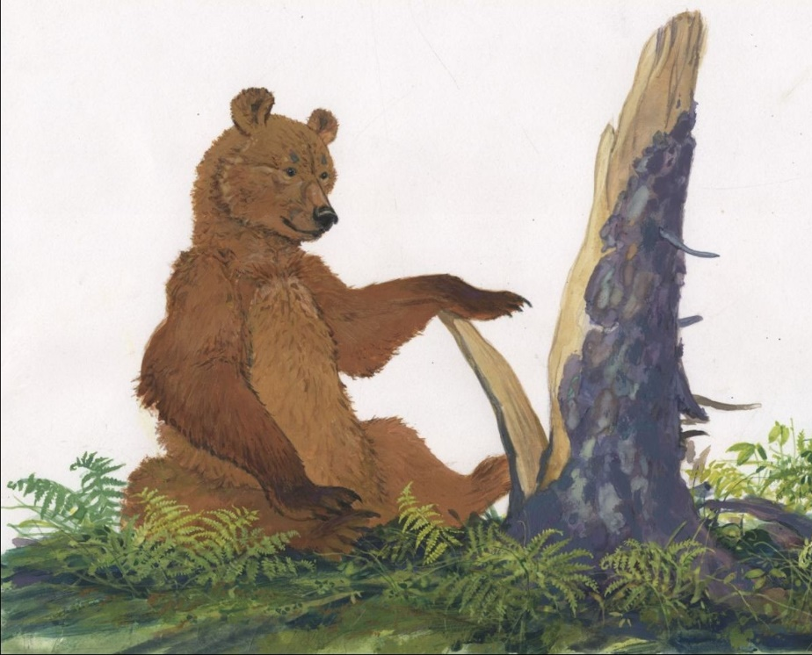
Почему так называется?
«Музыкант»

Slide 27

Главная мысль произведения
Человек, любящий и понимающий музыку, искусство, не способен совершить плохой поступок.

Slide 28
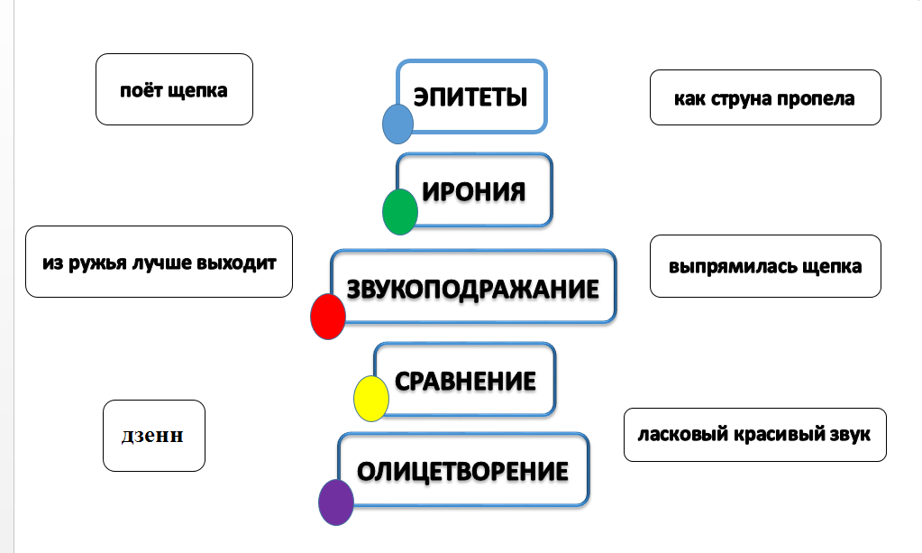
СРЕДСТВА ВЫРАЗИТЕЛЬНОСТИ
В парах

Slide 29
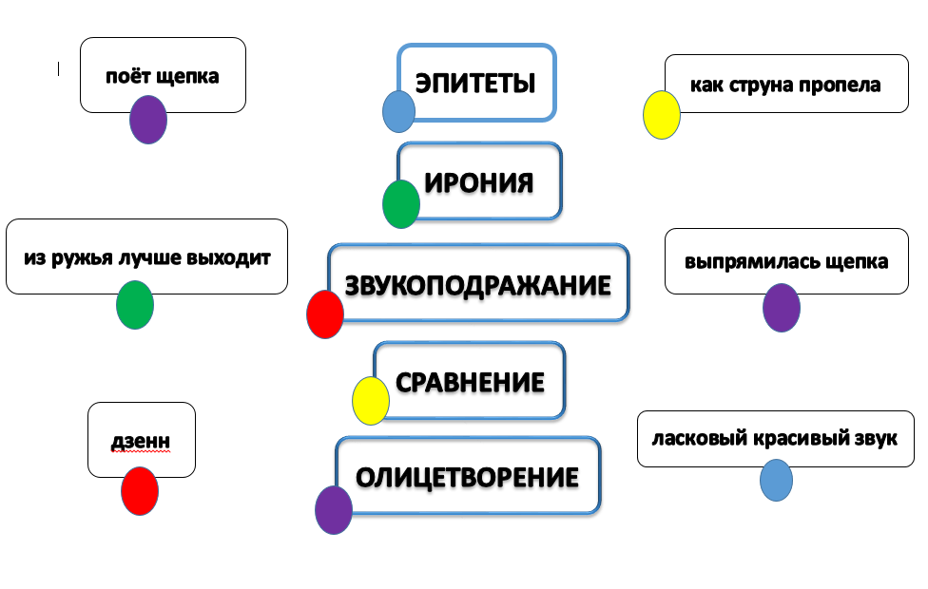
СРЕДСТВА ВЫРАЗИТЕЛЬНОСТИ
2 б. – верно
1 б. – 1 ош.
0 б. – 2 ош. и >

Slide 30
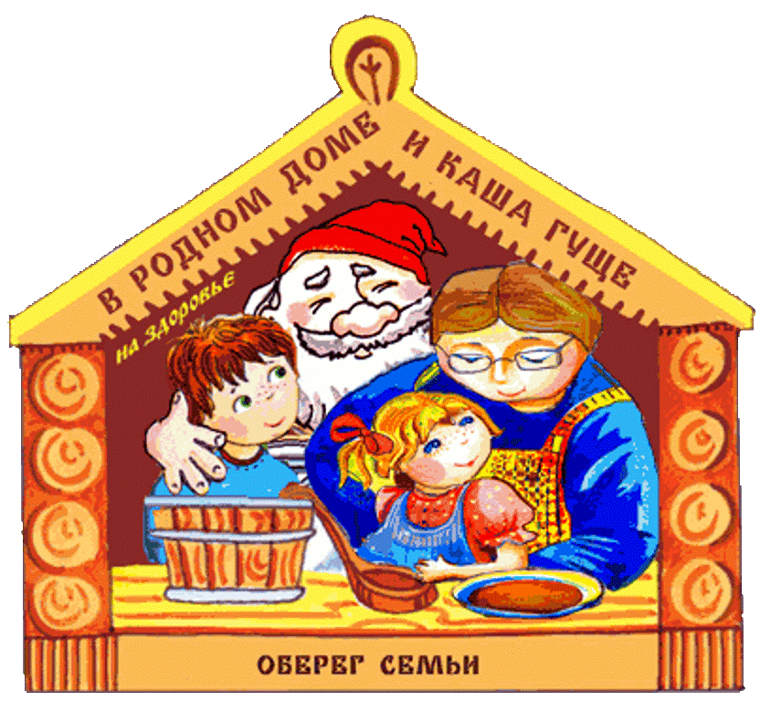
Работа с пословицами
1 б.- верно
0 б.- неверно
Пословица – это краткое мудрое изречение,
имеющее поучительный смысл.

Slide 31
Красота сердца дороже красоты лица.
Ты пожалей, и тебя пожалеют.
Доброе братство дороже богатства.
Красив тот, кто поступает красиво.
Светлый человек не делает тёмные дела.

Slide 32
Оценим работу на уроке
7 - 8 б. – «5»
5 - 6 б. – «4»
3 – 4 б. – «3»

Slide 33
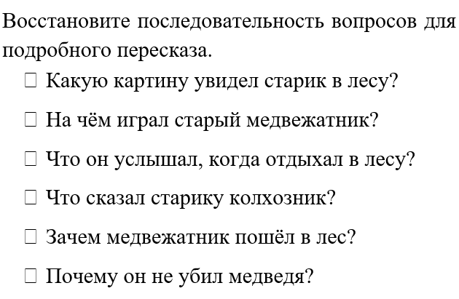
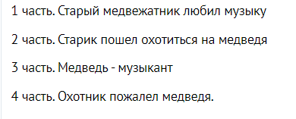
Домашнее задание
Подготовка пересказа по плану
Карточка № 1
Карточка № 2
К пунктам плана подобрать ключевые ( опорные слова),
которые помогут пересказать текст

Slide 34
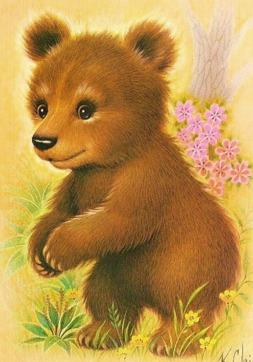
Рефлексия
Раньше я думал …, а теперь …

Slide 35
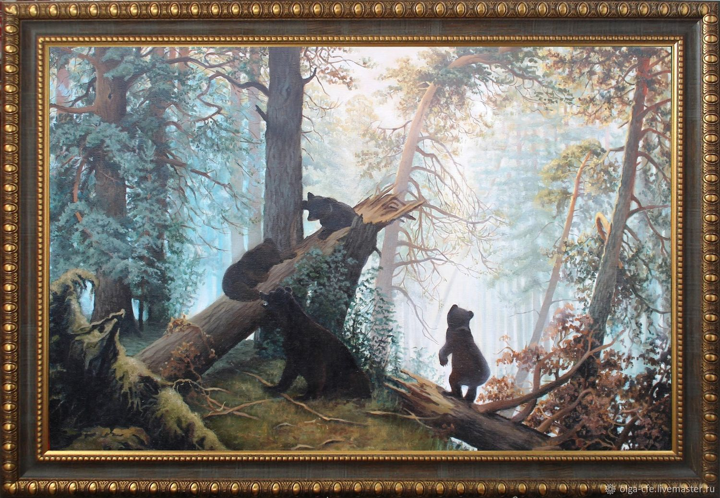
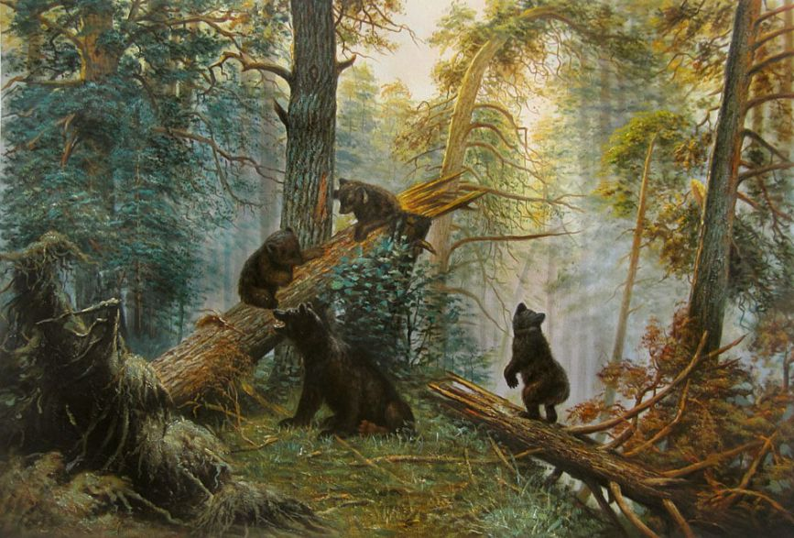
«Утро в сосновом лесу» - картина русских художников И. И. Шишкина и К. А. Савицкого.

